Slide 1
Всем родителям обязательно к прочтению!

Slide 2
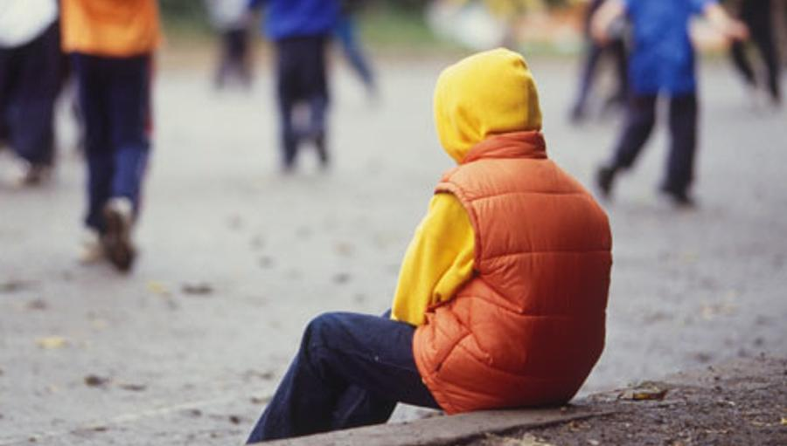
Каждый год во всем мире пропадает огромное количество детей. Какая-то часть из них находится, и даже живыми, но какая-то - нет…

Slide 3
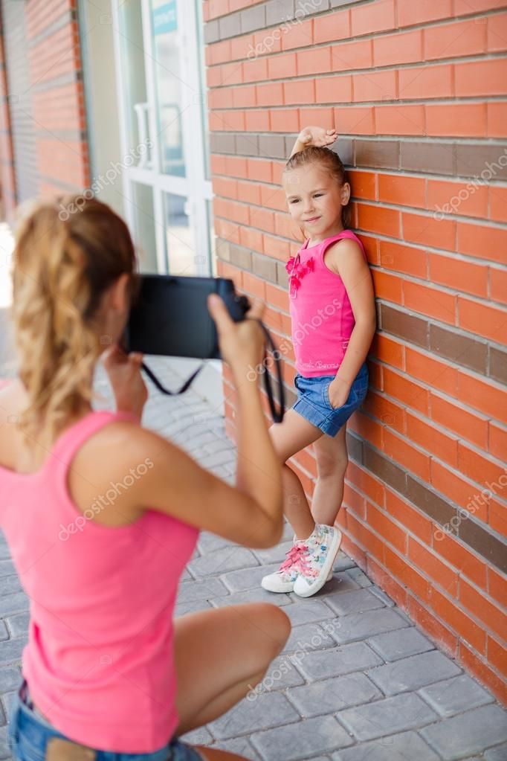
Советы поискового отряда Лиза Алерт
Если вы идёте с ребёнком на массовое мероприятие, где предполагаются толпы народу, сфотографируйте вашего ребёнка в полный рост перед входом на мероприятие.
Родители, потерявшие ребёнка, чаще всего в панике, не могут назвать, во что ребёнок был одет. Гораздо проще будет искать ребёнка, показывая фотографию. Если ребёнок не найдётся в ближайшие 2-3 часа, то именно она будет самой свежей фотографией, с помощью которой буду писать ориентировки, с которым будут работать люди.

Slide 4
Если вы знаете, что ребёнку идти от школы до дома, от репетитора до спортивной секции, от вас до бабушки 30 минут, то спустя 60 минут, если он не объявился, можно начинать искать.
Нужно начинать писать и звонить абсолютно всем: бывшим мужьям, бабушкам и дедушкам, родителям одноклассников, одноклассникам. Не надо думать, что это неудобно. Неудобно будет, если он никогда уже не найдётся. Да, не забудьте потом всем позвонить и каждого успокоить и поблагодарить за беспокойство.
Зачем это делается: вы никогда не знаете, что могло произойти, например, ребёнок мог чего-то испугаться, мог побежать от кого-то, и оказавшись в условно знакомом ему районе, мог пойти по хоть сколько-нибудь знакомому адресу. Забежать в подъезд к учительнице начальных классов, вашим друзьям, у которых вы были в гостях на днях...

Slide 5
Важно приучить ребёнка звонить вам при выходе куда-то, и дойдя до туда. И приучать к этому нужно показывая примером. Мама и папа на глазах у ребёнка звонят друг другу, сообщают, что вышли с работы: «буду через час». Можно акцентировать внимание ребёнка на этом, показать ему, что мы не контролируем, а просто беспокоимся друг о друге. Потому что если он не видит как взрослые это делают, то может решить, что его по малолетству просто держат под контролем, ограничивают, не доверяют.

Slide 6
Учим детей говорить «нет», учим детей не слушать незнакомых взрослых. Мы часто приучаем детей слушаться маму, папу, няню, бабушку, воспитательницу, охранника садика, консьержку, не спорить со всеми этими людьми, быть вежливым. В результате мы получаем детей, которые уходят с незнакомыми взрослыми.
Доносим до детей следующую мысль: нормальные, адекватные взрослые не просят детей о помощи, не просят ничего донести, посторожить, найти в багажнике машины. Конечно, можно помочь бабушке с клюкой донести тяжелую сумку до подъезда. Но у подъезда и сумку и бабушку нужно оставить, и сказать волшебные слова: «мне дальше мама ходить не разрешает». Дальше ей обязательно помогут соседи, родственники, ещё кто-то.

Slide 7
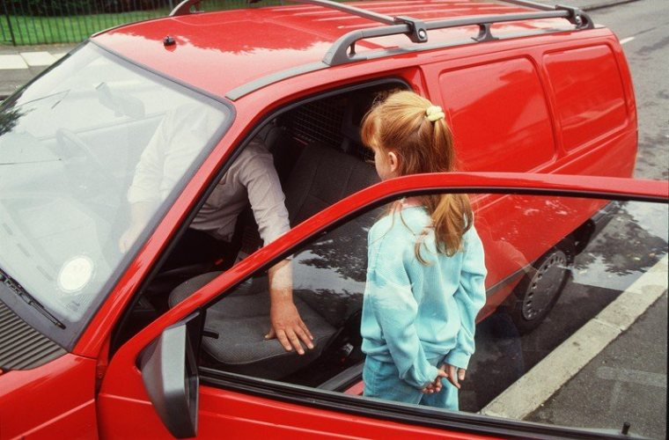
Даже если ваш ребёнок идёт по дороге и встретил вашего друга, который предлагает подвести его до дома, как отче наш ваш ребёнок должен в эту минуту позвонить вам и сказать: «дядя Миша встретился мне по дороге и предлагает меня довести до дома». Вы в этот момент звоните дяди Мише и убеждаетесь, что ребёнок с ним.

Slide 8
Если ваш ребёнок звонит вам и говорит: «встреть меня, пожалуйста», пожалуйста, найдите возможность и обязательно сделайте это. Очень редко люди просят встретить их, возможно, ребёнок не может сказать, что какой-то мужчина или женщина очень пристально смотрят на него, потому что этот человек рядом. Если вы скажете: «ну что ты, ты же уже взрослый», а потом что-нибудь произойдёт, вы себе этого не простите. Не ленитесь.

Slide 9
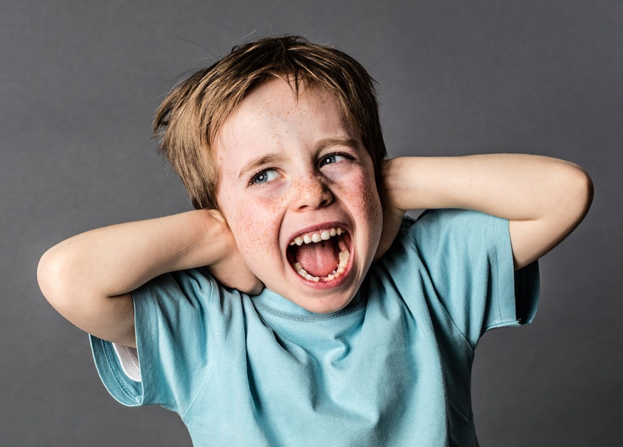
Научите ребёнка кричать. Очень многие и дети, и взрослые кричать не умеют или боятся. Ведь очень часто взрослые говорят ребенку: «Не кричи, будь тише», тем самым дают установку, что кричать это плохо и нельзя, как следствие, дети в экстренной ситуации боятся закричать и привлечь к себе внимание.

Slide 10
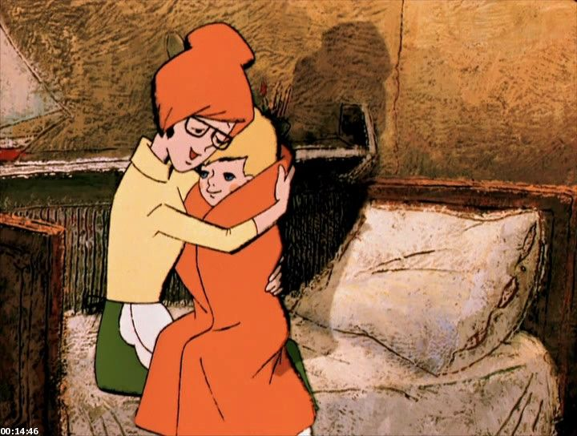
Если ребёнок всё-таки нашелся, пожалуйста, не надо на него кричать.
Спокойно объясняем, что мы волновались.
Объясняем, почему то, что произошло, было опасно.
Помните родителей Малыша из мультика про Карлсона: мальчика с крыши снимала пожарная команда, но когда родители встретили его, они обняли его и сказали: «малыш, как же мы волновались».

Slide 11
Действия законных представителей в случаях самовольных уходов детей, в том числе пропажи детей:

Slide 12
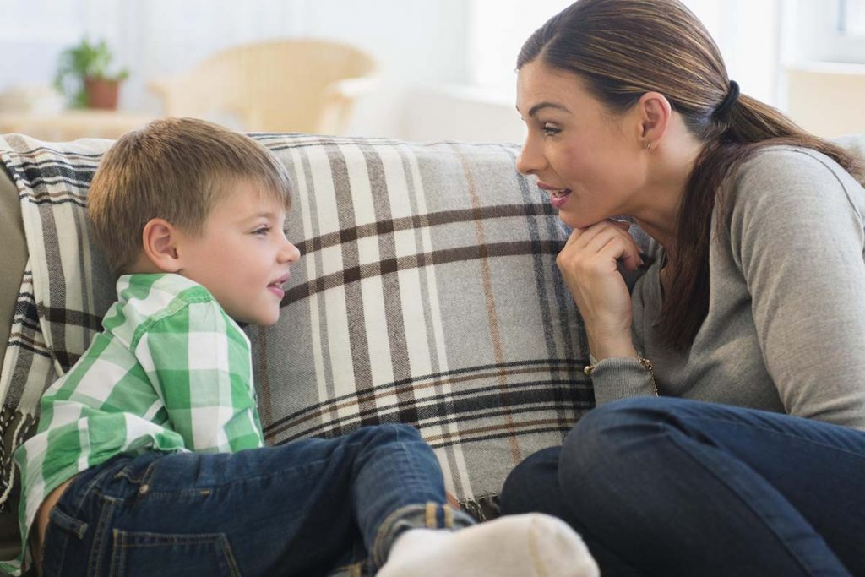
Шаг 1
Вспомните все, о чем говорил ваш ребенок в последнее время. Зачастую наши дети нам говорят почти все, другое дело слышим ли мы их!

Slide 13
Шаг 2
Соберите родственников, с которыми ваш ребенок общался в последнее время, обзвоните друзей и знакомых, одноклассников подростка.
Сообщите о пропаже ребенка в школу (классному руководителю/администрации).

Slide 14
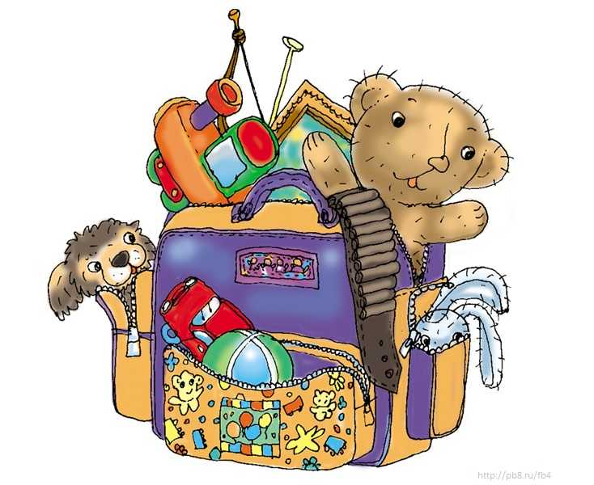
Шаг 3
Собрав информацию, так же проверьте, не взял ли ребенок из дома деньги, ценности, теплые вещи, документы.

Slide 15
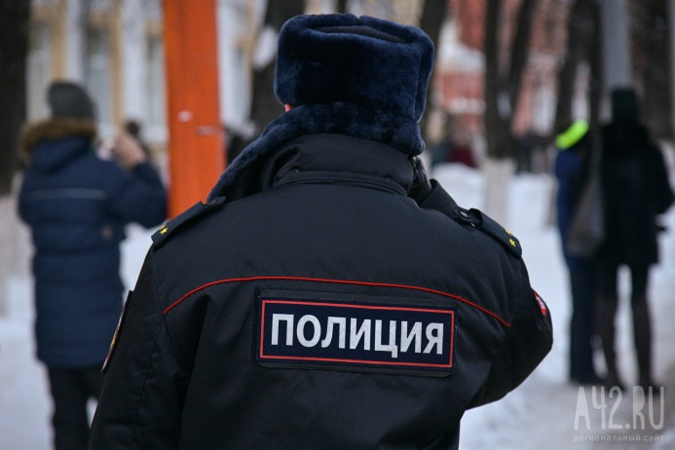
Шаг 4
Если проверка собранных сведений не дала никаких результатов и ребенок не найден – обращайтесь в соответствующие органы! Прежде всего, в медицинские учреждения и полицию.
Вам необходимо подать заявление на розыск в территориальное отделение полиции. Для этого при себе необходимо иметь: паспорт, фотографию ребенка, документ, удостоверяющий его личность.

Slide 16
Шаг 5
Теперь необходимо посетить инспектора по делам несовершеннолетних и оставить ему фотографию ребенка, всю информацию, которую вы собрали по знакомым и родственникам, а также телефоны, по которым с вами можно связаться.

Slide 17
Шаг 6
Необходимо обзвонить учреждения (больницы, приюты), где вы сможете получить информацию о том, не поступал ли ваш ребенок в данное учреждение.
Периодически связывайтесь со знакомыми и друзьями ребенка. В большинстве случаев дети, сбежавшие из дома, пытаются найти приют в знакомой среде.

Slide 18
Шаг 7
Найдя своего ребенка, попытайтесь разобраться, почему он сбежал.
Когда ребёнок всё-таки нашелся, пожалуйста, не надо на него кричать.
Спокойно объясняем, что мы волновались.
Объясняем, почему то, что произошло, было опасно.

